Slide 1
Karakteristik Media

Slide 2
MEDIA GRAFIS
KELEBIHAN
KEKURANGAN
Dapat mempermudah dan mempercepat pemahaman.
Dapat dilengkapi dengan warna –warna.
Pembuatannya mudah dan harganya murah.
Membutuhkan keterampilan khusus dalam pembuatannya, terutama untuk grafis yang lebih kompleks.
Penyajian pesan hanya berupa unsur visual.

Slide 3
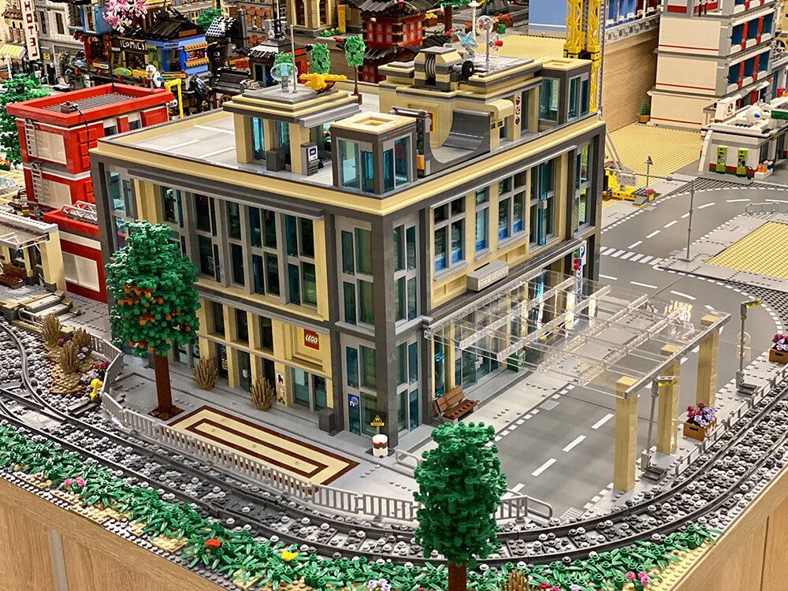
MEDIA 3D
Karakteristik media tiga dimensi :
Bervolume
Bertekstur
Dapat dilihat dari
segala arah

Slide 4
MEDIA 3D
KELEBIHAN
KEKURANGAN
Memberikan pengalaman secara langsung
Dapat menjelaskan alur suatu proses secara jelas
Dapat memperlihatkan struktur organisasi secara jelas
Konkrit dan menghindari verbalisme
Dapat menunjukkan objek secara utuh baik konstruksi maupun cars kerjanya, dan sebagainya.
Tidak bisa menjangkau sasaran dalam jumlah besar
Penyimpanannya memerlukan ruang yang besar dan perawatannya rumit
Membutuhkan waktu yang lama dalam pembuatannya

